Slide 1
Do Not Resuscitate някои отговори на (не)поставени въпроси
Д-р Вилиян Платиканов
КАСИММ, МУ Варна

Slide 2
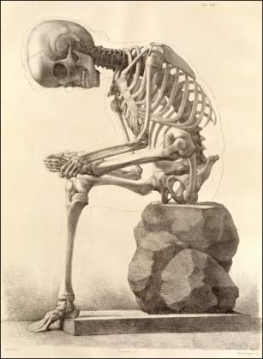
РАЗМИСЛИ БЕЗ СТРАСТИ...

Slide 3
ЗАЩО тази ТЕМА
Въпросът за “интензивното лечение” на пациенти в последният стадий на заболяването им и преди приключване на житейският им път, вълнува всички лекари интензивисти.
Обект на лекари от всички специалности
Не рядко се оказваме в конфликт:
безсмислието на ресусцитационни мерки
лекарската същност да се борим докрай
неясните желания на близките
често пъти нежелание на самите пациенти да продължава лечението им.

Slide 4
...и още...
Продължително поддържане с резултат увреждане на тялото
Фалшиви надежди и страдание на роднини
Морални конфликти в лекуващите лекари
Юридически конфликти
Леглови фонд и финансови разходи
И други......

Slide 5
(Аз) имам въпроси
Защо и докога трябва да върша безсмислени действия и псевдотерапевтични мероприятия?
Кое е по - важно: човешкото и морално отношение към пациент в края на живота му или прагматичното „несъздаване на проблеми“?
Къде е точният професионализъм - ???
Какво да направя ако не искам на мен да се случи?
Какво казва правото в този случай?
Как е решен проблемът в други държави?

Slide 6
ВЪПРОСИ...
Въпроси или разсъждения по тема?
Към кого да бъдат зададени?
Да очаквам ли отговор?
Какво да отговоря аз, когато са
поставени към мен?
Имитация на дейност или Щраусово
поведение не е ли решение?

Slide 7
Има ли отговор в БГ - право?
Проф. Дарина Зиновиева
Закон за здравето - Чл. 97. На територията на Република България не се прилага евтаназия.
Това се нарича в нашето право „пасивна евтаназия”. Според Закона за здравето в Р България евтаназията е забранена. Не се уточнява формата й. Следователно всеки вид евтаназия е забранена - както активната - с вкарване в организма на вещество, водещо до летален изход, така и пасивната – спиране на животоподдържащата апаратура.

Slide 8
УТОЧНЕНИЕ ПРИ ДОНОРИ с МС
Донорът е починал пациент, тъй като според наредба 14, пациент е починал при окончателно спиране на сърцето или при окончателна и невъзвратима липса на цялостна мозъчна функция
Продължаване на реанимационните мероприятия се осъществява само ако се предвижда донорство или се касае за бременна жена, с оглед износване на плода.

Slide 9
Какво се случва ако не се развие донорска ситуация или плодът загине???
Спираме ли респиратора, преди спиране на сърцето?
Спираме ли терапията?
Какво означава т.н. “therapia minima”
Какво означава “futile care”

Slide 10
ПРОБЛЕМНИ СЛУЧАИ
ТЕРМИНАЛНА ОНКОЛОГИЯ
ТЕРМИНАЛНА СЪРДЕЧНА ПАТОЛОГИЯ
ТЕРМИНАЛНА МОЗЪЧНА ПАТОЛОГИЯ
НЕВРОЛОГИЧНИ ДЕГЕНЕРАТИВНИ ЗАБОЛЯВАНИЯ
ТЕРМИНАЛНА ДИХАТЕЛНА ПАТОЛОГИЯ
ТЕРМИНАЛНА ЧЕРНОДРОБНА ПАТОЛОГИЯ
ВЕГЕТАТИВНИ СЪСТОЯНИЯ
И МНОГО ДРУГИ...............................................

Slide 11
Закон за здравето
Раздел III.
Медицинска помощ при спешни състояния
Чл. 99. (1) Държавата организира и финансира система за оказване на медицинска помощ при спешни състояния.
(2) Спешно състояние е остро или внезапно възникнала промяна в здравето на човека, която изисква незабавна медицинска помощ.
(3) Медицинската помощ при спешни състояния е насочена към предотвратяване на:
1. смърт;
2. тежки или необратими морфологични и функционални увреждания на жизнено значими органи и системи;
3. усложнения при родилки, застрашаващи здравето и живота на майката или плода.

Slide 12
БГ СТАНДАРТ
“Анестезия и Интензивно лечение”
I. Медицинска специалност "Анестезиология и интензивно лечение"
"Анестезиология и интензивно лечение" е основна медицинска специалност, която включва изучаването и практическата реализация на клиничните дейности "Анестезия", "Кардиопулмонална ресусцитация" и "Интензивно лечение".
.......................................
3. "Интензивно лечение" е специфичен диагностично-лечебен процес при пациенти с критични нарушения в жизнено важните функции и/или за които се очаква, че тези функции могат да декомпенсират в непосредствен бъдещ период.

Slide 13
В. Организация на работата
2. Контингент пациенти на специализирана структура за интензивно лечение:
2.1. Пациенти на специализирана структура за интензивно лечение са:
а) пациенти, които се нуждаят от лечение и поддържане (контрол) при тежки (критични) нарушения в жизненоважните функции на организма и/или за които са налице данни, че в непосредствен бъдещ период могат фатално да декомпенсират;
б) пациенти, които се нуждаят от интензивно наблюдение и проследяване на основните жизнени функции на организма поради наличието на непосредствена заплаха за тяхното фатално декомпенсиране;
в) пациенти в състояние на мозъчна смърт - обект на комплекс от диагностични и терапевтични методи за поддържане на донори за органна трансплантация.
2.2. Не са пациенти на специализирана структура за интензивно лечение болни в терминален етап от развитието на болестни състояния, при които адекватното приложение на методите на интензивното лечение няма да доведе до промяна в прогнозата за фатален изход, с изключение на тези, потенциални донори за трансплантация на органи.
2.3. Не се допуска прилагане на методите на интензивното лечение и/или приемане в специализирани клинични структури за интензивно лечение на неиндицирани пациенти, тъй като това е рисково по отношение на тяхното здраве.

Slide 14
БГ СТАНДАРТ “ПАЛИАТИВНИ ГРИЖИ”
ЛИПСВА
КЛ. ПЪТЕКА “ПАЛИАТИВНИ ГРИЖИ” №297
- ЕКСПЕРТНО РЕШЕНИЕ ЗА ПАЛИАТИВНИ ГРИЖИ
- Златно правило при предстояща смърт на болния е да се редуцира текущата
терапия като се запазва прилагането на следните медикаменти:
• Morphin – Основно обезболяващо средство. Аналгетичното лечение продължава до настъпването на смъртта на болния. Прилага се под формата на подкожна инфузия.
• Midazolam – Основен транквилизиращ и седиращ медикамент. Може да се прилага и като подкожна инфузия.
• Furosemide – Диуретик. При шумно и клокочещо дишане в последните часове на болния. Може да се прилага венозно или като подкожна инфузия.
• Atropin – Намалява секрецията. Прилага се венозно или като подкожна инфузия.

Slide 15

БГ ЛЕКАР...

Slide 16
ТОЛКОВА.
ДА, АМА НЕ СЪВСЕМ !

Slide 17
ЗАПИТВАНИЯ
ГЕРМАНИЯ
ФРАНЦИЯ
ИТАЛИЯ
ВЕЛИКОБРИТАНИЯ
УНГАРИЯ
ХОЛАНДИЯ
ЕВРОПЕЙСКИ СЪВЕТ
ПО РЕСУСЦИТАЦИЯ

Slide 18
ЕВРОПА
Resuscitation 81 (2010) 1445–1451
Contents lists available at ScienceDirect
Resuscitation
journal homepage: www.elsevier.com/locate/resuscitation
European Resuscitation Council Guidelines for Resuscitation 2010
Section 10. The ethics of resuscitation and end-of-life decisions
Freddy K. Lipperta,∗, Violetta Raffayb, Marios Georgiouc, Petter A. Steend, Leo
Bossaerte

Slide 19
Етични аспекти на решенията в края на живота
Основни етични принципи
Внезапната смърт в глобална перспектива
Изход и прогноза
Кога да започнем и кога да спрем с ресусцитацията
Директиви при регулация за не-започване на ресусцитация
Органно донорство
Присъствие на семейството по време на ресусцитация
Научни изследвания при ресусцитациенни случаи и информирано съгласие
Научни изследвания и обучение върху починал пациент

Slide 20
КЛЮЧОВИ ЕТИЧНИ ПРИНЦИПИ
АВТОНОМНОСТ
ПОЛЗА
НЕУВРЕЖДАНЕ
СПРАВЕДЛИВОСТ
СЪЧУСТВИЕ И МИЛОСЪРДИЕ ВЪВ
ВРЕМЕТО НАПРЕД

Slide 21
АВТОНОМНОСТ
Правото на пациентът да приеме или отхвърли предложено лечение.
Отнася се до тези, които могат да направят информиран избор.
Свързана е с правата на личността и Декларацията от Хелзинки

Slide 22
ПОЛЗА
Доставчикът на здравна услуга трябва да работи за най-добрият интерес на пациента.
Обичайно това означава, че CPR трябва да стартира
В някои случаи, това означава незапочване на ресусцитация.

Slide 23
НЕУВРЕЖДАНЕ
ПО-СКОРО ДА НЕ СЕ УВРЕЖДА ПОВЕЧЕ ОТ УВРЕЖДАНИЯТА, С КОИТО Е ПРЕДСТАВЕН В КЛИНИКАТА
РЕСУСЦИТАЦИЯ НЕ БИВА ДА СЕ ЗАПОЧВА В БЕЗСМИСЛЕНИ ТЕРМИНАЛНИ СЛУЧАИ
(FUTILE CASES)

Slide 24
СПРАВЕДЛИВОСТ
Концепция за разпределение на ограничените здравни ресурси еднакво в обществото и вземане на решение кой какво здравно обслужване ще получи – честно и равностойно.
Ако ресусцитация се прави, тя трябва да достигне до всички, които биха имали полза от нея в рамките на ресурсите, с които се разполага.

Slide 25
КОГА ДА СЕ ЗАПОЧВА И КОГА ДА СЕ СПИРА РЕСУСЦИТАЦИЯТА
Ресусцитация не е подходящо да се започва, когато има ясно доказателство, че е безсмислена или е против желанието на пациента
Най-общо, ресусцитацията трябва да продължава докато има камерна функция. Прието е, че асистолия повече от 20 минути при липса на курабилна причина и в условията на продължаващ ALS, е достатъчна основа за прекратяване.
Имплементацията на тези правила остава проблем

Slide 26
КОЙ РЕШАВА ДА НЕ СЕ ЗАПОЧВА РЕСУСЦИТАЦИЯ ?
Ресусцитационни протоколи и СОП трябва да дефинират кой носи отговорността за трудното решение да не се започва такава или да си преустановят по-нататъшни действия в тази посока
Това трябва да се отнася за доболнични и болнични условия.
Тези СОП варират в зависимост от правно уреждане, култура и локални традиции.

Slide 27
ГЕРМАНИЯ
Университетска клиника, Дортмунд
БЕЗПЕРСПЕКТИВЕН СЛУЧАЙ, ОЦЕНЕН КАТО ТАКЪВ ОТ МЕДИЦИ
РАЗГОВОР С БЛИЗКИ ИЛИ ЮРИДИЧЕСКИ ОПРЕДЕЛЕН НАСТОЙНИК
ОБЯСНЯВАНЕ ПРИ ЛЕГЛОТО НА ПАЦИЕНТА
ПОДПИС , С ЧАС И ДАТА НА БЛИЗКИТЕ/НАСТОЙНИКА В МЕДИЦИНСКАТА ДОКУМЕНТАЦИЯ
ПОДПИС НА ОТГОВОРНИЯТ ЛЕКАР В МОМЕНТА
ЩРИХ DNR ВЪРХУ МЕД. ДОКУМЕНТАЦИЯ
СПИРАНЕ НА ТЕРАПИЯТА, ОСТАВА САМО СЕДАТИВНА ИЛИ ОПИОИДНА, ДОКАТО СПРЕ СЪРЦЕТО.
РЕСПИРАТОР НЕ СЕ СПИРА

Slide 28
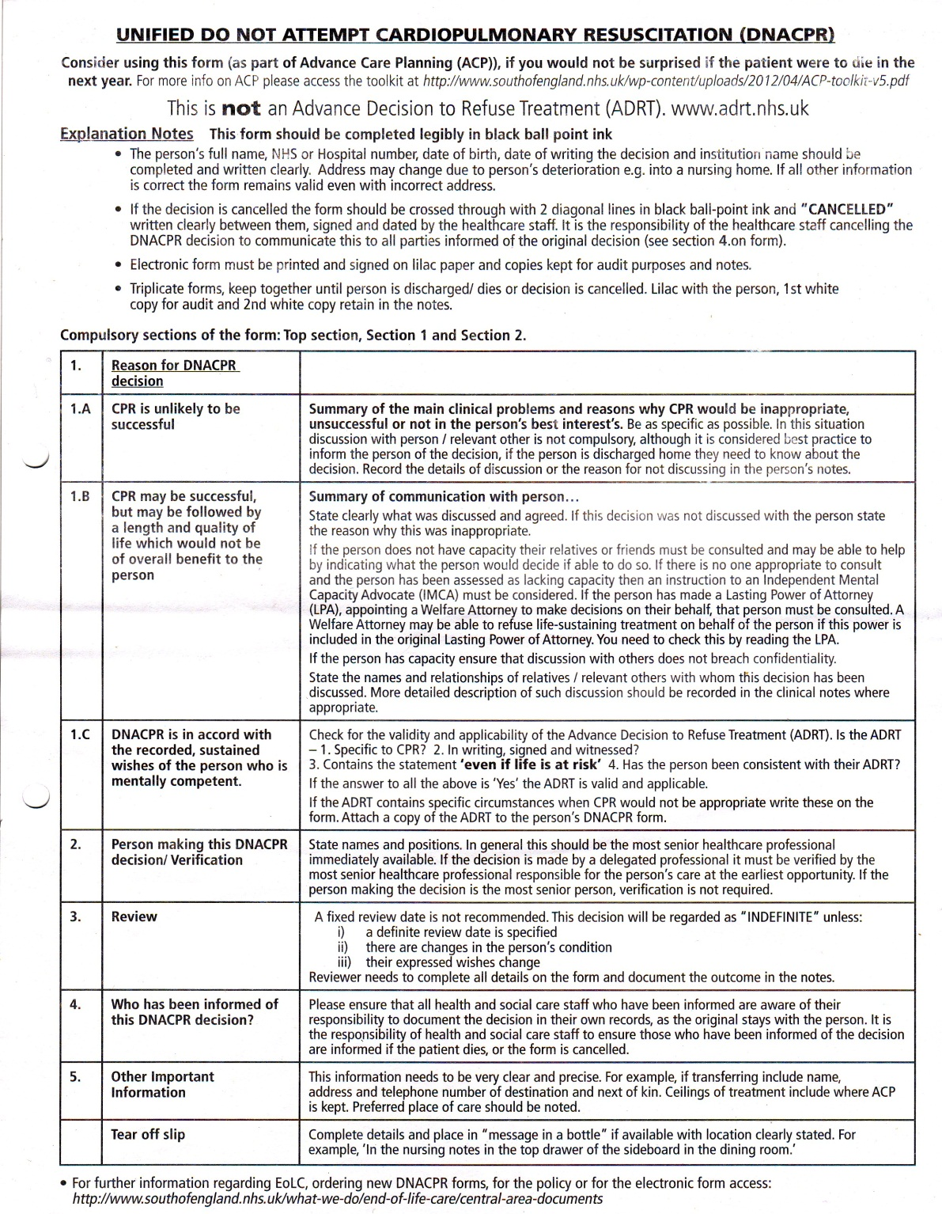
ВЕЛИКОБРИТАНИЯ

Slide 29
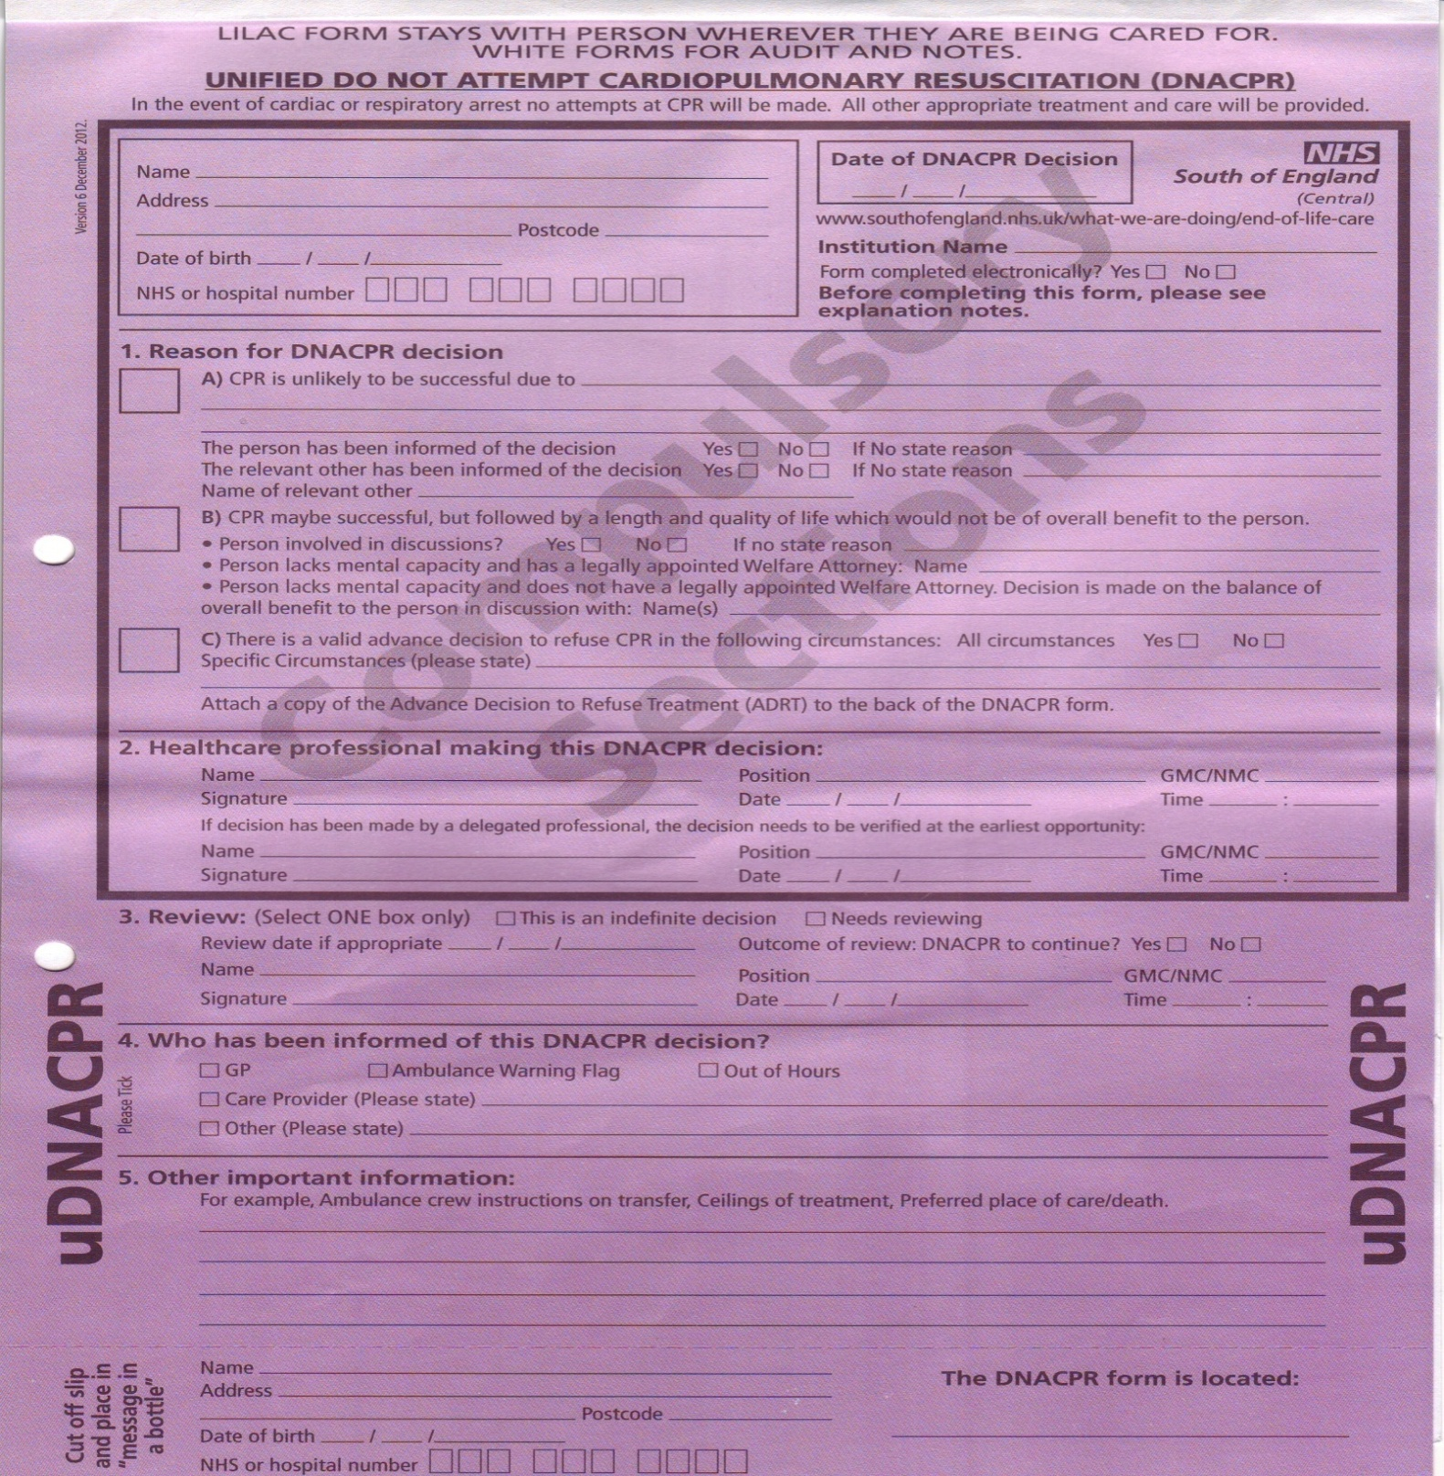

Slide 30
ХОЛАНДИЯ
Dear,
Hereby I send you de Dutch Guidelines in meaning of your question. Maybe you can copy them to google translate.
You can find the guidelines through the following URL: https://www.reanimatieraad.nl/_content/news/Niet%20starten%20en%20staken%20Reanimatie_NRR_090925_def.pdf
Kind Regards,
Fanny van Tie

Slide 31


Slide 32
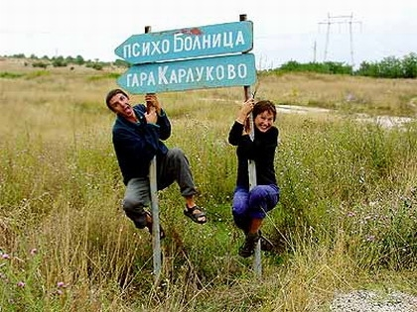

Slide 33
Do Not Resuscitate
ЛИПСВАТ отговори на (не)поставени въпроси
Д-р Вилиян Платиканов
КАСИММ, МУ Варна

Slide 34
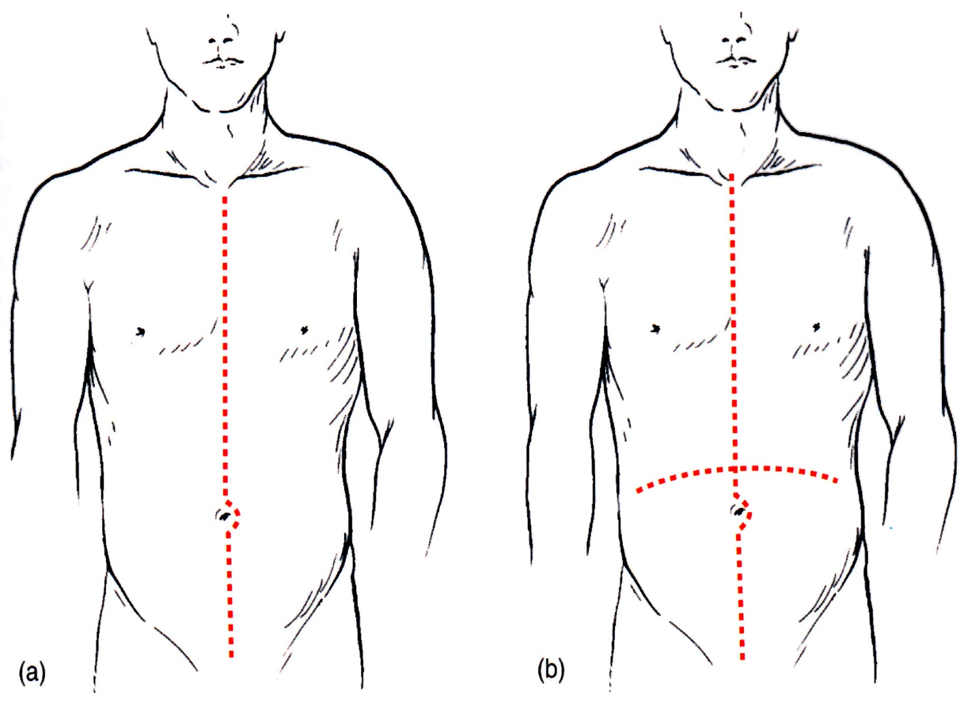
TATOO
D N R
D N R
D N R

